Slide 1
Змейка
Выполнили: Лисовский А.И. ЭБб-19-1 Михеенков А.С. Эбб-191 Дата защиты: 25.12.2019

Slide 2
Цель:
Создание игровой программы «Змейка»

Slide 3
Задачи:
Реализовать алгоритм работы программы «Змейка»;
Переход между разными окнами;
Настройки некоторых параметров игры;
Изменять направление змейки;
Возможность ставить игру на паузу

Slide 4
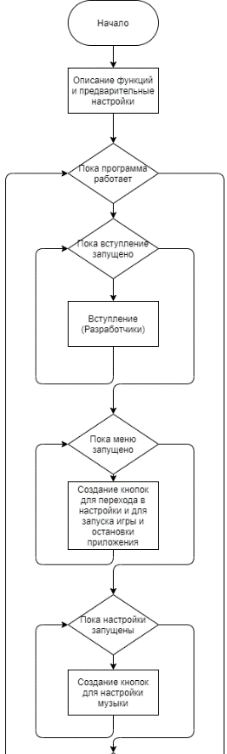



Slide 5
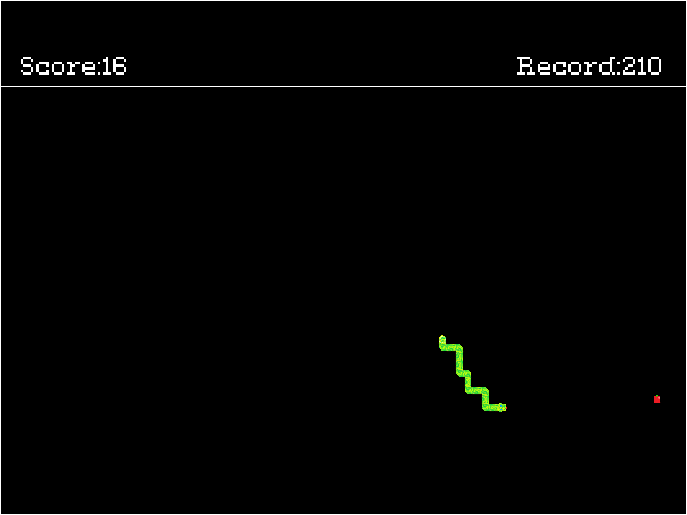
Процесс игры «Змейка»

Slide 6
Заключение
В процессе выполнения курсового проекта была разработана игровая программа «Змейка. Данная программа была написана на высокоуровневом языке программирования Python при помощи модуля PyGame. Программа имеет графический интерфейс, позволяет выбирать уровень сложности, звуковое сопровождение. Перемещение змейки осуществляется при помощи клавиш WASD и стрелок. Программа прошла тестирование, работает корректно.

Slide 7
Спасибо за внимание!

